Slide 1
ŠTEVILO 0

Slide 3
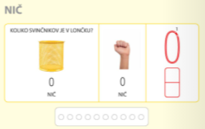

Slide 5
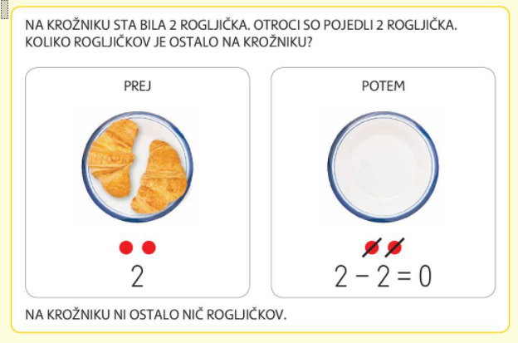

Slide 7
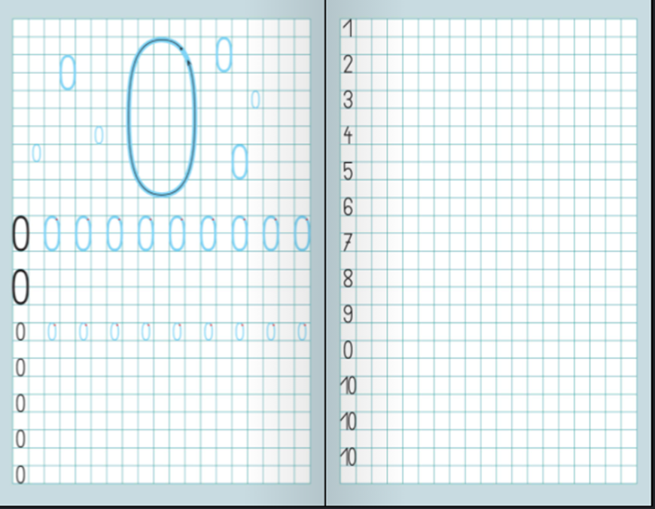
TE STRANI NE REŠUJ.

Slide 8
Z DELOM SI ZAKLJUČIL. BRAVO.
PROSI STARŠE, ČE TI LAHKO ODDAJO FOTOGRAFIJO V SPLETNO UČILNICO.

